Slide 1


reversing
- 레지스터 편 -
20420 한지우

Slide 2
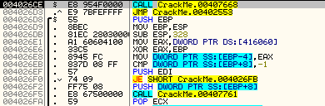
assembly,,,,,,,,그게 뭐죠,,,,,

Slide 3



Slide 4

assembly ?
1 : 1

Slide 5
레지스터

Slide 6
register ?
: 소량의 데이터나 처리 중인 중간 결과와 같은 데이터를 담고 있는 영역
DATA!

Slide 7
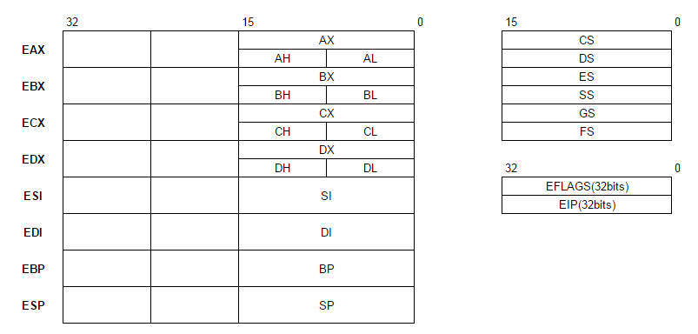
IA-32 register

